Slide 1
مبادئ وقاية عملي
المحاضرة الأولى

Slide 2
يحتاج القائم بعمل مجموعة حشرية الى بعض الأدوات من أهمها ما يلي :
شبكة جمع الحشرات
تصنع من التيل الأبيض على شكل مخروط , ترتبط فتحته بإطار مستدير من السلك يثبت في مقبض الخشب أو الألمنيوم بطول 60-70 سم و تستخدم في جمع الحشرات .
الشفاط
أنبوبة من الزجاج ذات سدادة بها ثقبان يمر في احديهما أنبوبة ضيقة منحنية يصل أحد أطرافها الى قرب قاع الأنبوبة الزجاجية و يمر من الثقب الآخر أنبوبة منحنية قصيرة توصل بخرطوم من المطاط تندفع من خلالها الحشرات المراد جمعها الى داخل الأنبوبة عند سحب الهواء من الانبوبة الأولى بالفم , و يستخدم في جمع الحشرات صغيرة الحجم .
زجاجة قتل الحشرات
تكون ذات احجام مختلفة و تحتوي هذه الزجاجات على مواد سامة لقتل الحشرات .
الصلابة
تتكون من قاعدة خشبية يعلوها شريحتان من الخشب يحجزان بينهما تجويفا" يمكن التحكم في سعة التجويف تبعا" لحجم بطن الحشرة التي توضع داخل التجويف و يمكن بسط الاجنحة على الشريحتين اذا احتاج الأمر لذلك .
دبابيس التحميل
تستخدم دبابيس خاصة في تحميل الحشرات .
بالإضافة لما سبق توجد أدوات أخرى تشمل الملقط و عدسة و فرشاة و غيرها من الأدوات .

Slide 3
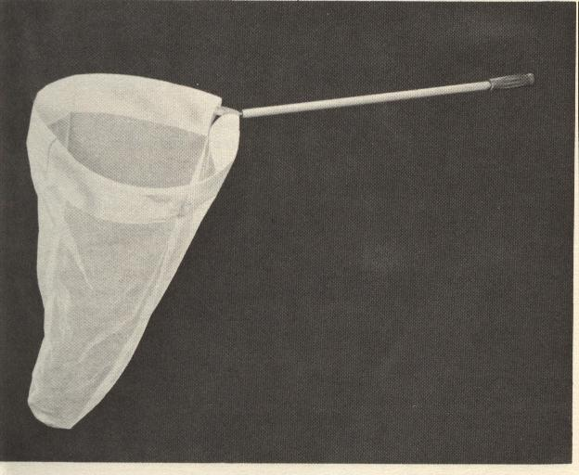
شبكة جمع الحشرات

Slide 4
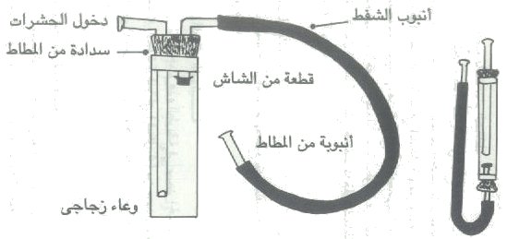
الشفاط

Slide 6
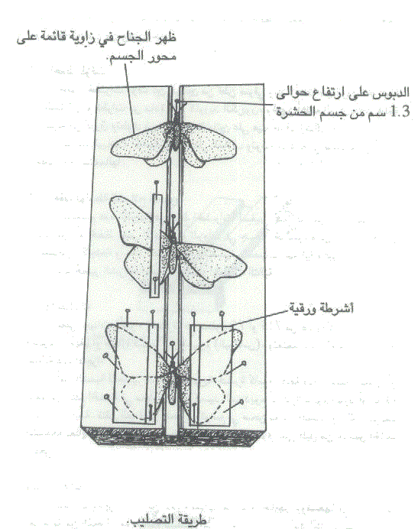
الصلابة و طريقة التصليب

Slide 7
الحشرات Insects
تصنيف الحشرات
تعتبر الحشرات من اكبر الطوائف التي تنتمي الى شعبة مفصلية الأرجل التي تكون مع اثنتي عشرة شعبة أخرى المملكة الحيوانية .
شعبة مفصلية الأرجل Phylum : Arthropoda
هي من أكبر الشعب في المملكة الحيوانية من حيث كثرة أنواعها و سميت مفصلية الارجل لأن أجسامها تحمل زوائد مزدوجة تتمفصل مع بعضها . و تقسم هذه الشعبة الى عدة صفوف منها :
صف العنكبوتيات Class : Arachnida
معظمها حيوانات ارضية , يتكون الجسم من منطقتين مقدم الجسم و مؤخر الجسم و لها اربعة ازواج من الأرجل المفصلية و هي لا تحمل قرون إستشعار , يتم التنفس فيها بالقصبات الهوائية أو الرئات الكتابية , تضم هذه الطائفة أنواع العقارب و العناكب و القراد .

Slide 8
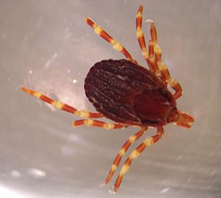
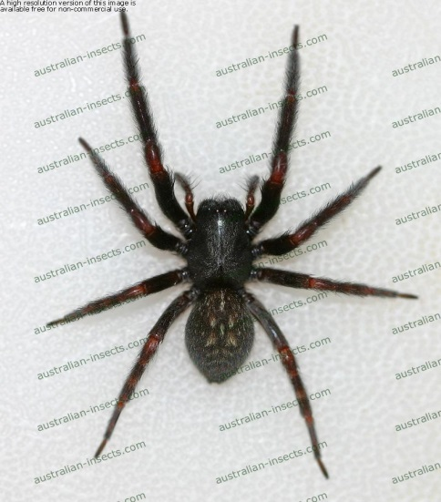
العناكب القراد

Slide 9
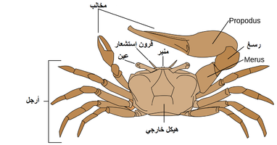
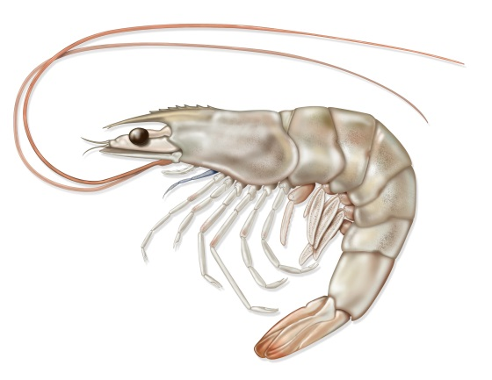
صف القشريات Class : Crustacea
و يتميز افراد هذا الصف بإنقسام جسمها الى منطقتين رأس صدري و بطن , يحمل الرأس الصدري خمسة ازواج من الأرجل المفصلية و لها زوجان من قرون الإستشعار و تعيش أغلبها في الماء و من أمثلتها الروبيان و السرطان .
الروبيان السرطان

Slide 10
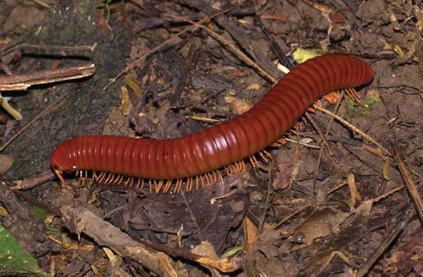
صف مزدوجة الأرجل Class : Diplopoda
و تعرف بذوات الألف رجل و هي حيوانات جسمها اسطواني متميز برأس يحمل زوجا" قصيرا" من قرون الإستشعار و بجسم يحمل 30 زوجا" او اكثر من الارجل المفصلية المتشابهة و زوجين لكل حلقة جسمية .

Slide 11
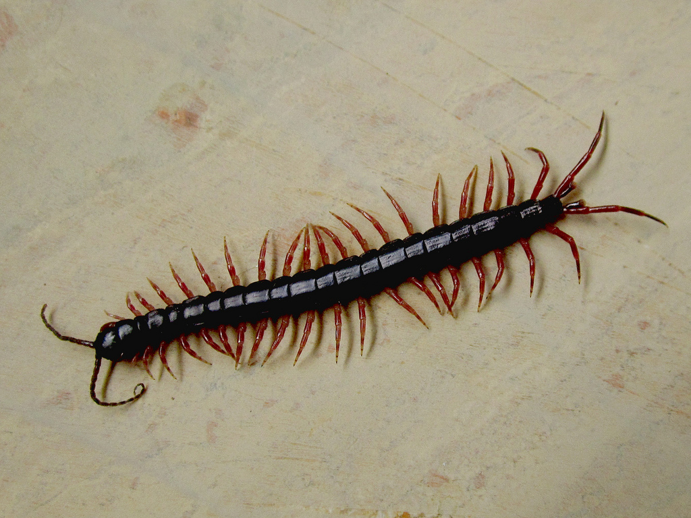
صف مفردة الأرجل Class : Chilopoda
و هي ذوات المئة رجل و هي حيوانات جسمها متطاول و مسطح متميز برأس يحمل زوجا" طويلا" من قرون الإستشعار و بجسم يحمل خمسة عشر زوجا" أو اكثر من الأرجل المفصلية و زوجا" واحدا" لكل حلقة جسمية .

Slide 12
صف الحشرات Class : Insect
مميزات صف الحشرات
الجسم يتكون من ثلاث مناطق الرأس و الصدر و البطن .
يحمل الصدر ثلاث أزواج من الارجل المفصلية و احيانا" اجنحة .
يحمل الرأس زوجا" من قرون الإستشعار .
تتنفس جميع هذه الطائفة بواسطة القصبات الهوائية .
من امثلتها الجراد و الصراصر و ارعاشات و الفراشات و الخنافس و النمل و النحل و النمل و النمل الأبيض و الذباب .

